Slide 1
Агентство по тарифам и ценам Архангельской области
Рекомендации по подготовке топливоснабжающими организациями заявления и документов для определения экономически обоснованной стоимости топлива твердого, направляемых в агентство по тарифам и ценам Архангельской области
01.03.2023
Notes:
1

Slide 2
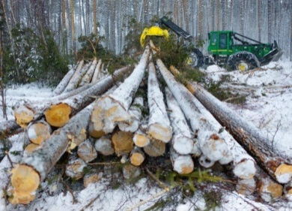
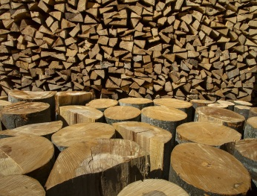
Агентство по тарифам и ценам
Архангельской области
РЕГУЛИРОВАНИЕ В СФЕРЕ ПОСТАВКИ ТОПЛИВА ТВЕРДОГО (Дров) НАСЕЛЕНИЮ
Агентством осуществляется регулирование цен на топливо твердое (дрова), поставляемое только населению для нужд отопления:
устанавливается розничная цена на дрова для каждого муниципального района и городского округа, а также дифференцируется по виду дров (круглые длиной более 1 м, 1 м и менее и колотые) – по обращению ОМС;
определяется экономически обоснованная стоимость топлива твердого (ЭОС) для каждой топливоснабжающей организации.
С 1 декабря 2022 года агентством пересмотрены и установлены розничные цены на территории всей Архангельской области. Диапазон цен составляет :
от 540 руб. за плотный куб. м. до 1300 руб. за плотный куб. м. без учета доставки.
Определение ЭОС осуществляется агентством на основании обращения топливоснабжающей организации. При этом, если экономически обоснованная стоимость, определенная агентством, выше розничной цены, то разница в ценах подлежит возмещению из областного бюджета исходя из фактических объемов поставки топлива твердого. Возмещение убытков осуществляет министерство ТЭК и ЖКХ Архангельской области.

Slide 3
Агентство по тарифам и ценам
Архангельской области
РЕГУЛИРОВАНИЕ В СФЕРЕ ПОСТАВКИ ТОПЛИВА ТВЕРДОГО (Дров) НАСЕЛЕНИЮ
Постановлением Правительства Архангельской области от 20 июля 2020 года № 436-пп утверждено
Положение об определении экономически обоснованной стоимости топлива твердого для топливоснабжающих организаций и установлении предельных максимальных розничных цен на топливо твердое, реализуемое гражданам, управляющим организациям, товариществам собственников жилья, жилищным, жилищно-строительным или иным специализированным потребительским кооперативам, созданным в целях удовлетворения потребностей граждан в жилье, на территории Архангельской области.
Данный документ размещен в справочно-правовых системах (например, Консультант-Плюс) и на сайте агентства www.tarif29.ru в подразделе «Нормативные документы» раздела «Твердое топливо».
Положение регламентирует порядок подготовки топливоснабжающими организациями заявления и документов на определение экономически обоснованной стоимости топлива твердого (дров), и также сроки их предоставления.

Slide 4
Агентство по тарифам и ценам
Архангельской области
РЕГУЛИРОВАНИЕ В СФЕРЕ ПОСТАВКИ ТОПЛИВА ТВЕРДОГО (Дров) НАСЕЛЕНИЮ
До 1 апреля текущего года
Органы местного самоуправления (ОМС) в соответствии с пунктом 4 Положения представляют в агентство информацию о топливоснабжающих организациях, которые будут в следующем регулируемом периоде осуществлять поставку топлива населению.
Сведения предоставляются по форме в соответствии с приложениями № 1-2 к настоящему Положению.
Таким образом, к указанной дате в муниципалитете должны быть определены топливоснабжающие организации, также между ОМС и каждой организацией должны быть согласованы плановые объемы поставки.
Например, администрация г. Архангельска 28 февраля 2023 года представила в агентство реестр топливоснабжающих организаций, которые будут осуществлять поставку топлива твердого населению в 2024 году. В реестре указан перечень организаций и плановые объемы поставки топлива по каждой организации, которые согласованы между двумя сторонами (ОМС и организацией).

Slide 5
Агентство по тарифам и ценам
Архангельской области
РЕГУЛИРОВАНИЕ В СФЕРЕ ПОСТАВКИ ТОПЛИВА ТВЕРДОГО (Дров) НАСЕЛЕНИЮ
До 15 июля текущего года
ОМС в соответствии с пунктом 44 Положения представляют в агентство предложение по уровню предельных розничных цен на топливо твердое и видам его дифференциации на период регулирования. А именно, до 15 июля 2023 года необходимо представить предложение о розничных ценах на 2024 год.
Виды топлива твердого, на которые могут быть установлены розничные цены:
дрова круглые длиной более 1 м;
дрова круглые длиной 1 метр и менее;
дрова колотые длиной 1 метр и менее.

Slide 6
Агентство по тарифам и ценам
Архангельской области
РЕГУЛИРОВАНИЕ В СФЕРЕ ПОСТАВКИ ТОПЛИВА ТВЕРДОГО (Дров) НАСЕЛЕНИЮ
До 1 мая текущего года
Организации и индивидуальные предприниматели представляют в агентство заявление, документы и расчеты в соответствии с пунктом 6 Положения.
Заявление предоставляется по форме в соответствии с приложением № 3 к Положению.
Расчеты предоставляются по формам, которые являются приложениями к Положению (приложения № 4 - № 16).
При соблюдении топливоснабжающей организацией указанного срока, агентство определяет ЭОС до 20 декабря текущего года.
Решение об определении ЭОС принимается на коллегии агентства, оформляется распоряжением и действует с 1 января по 31 декабря регулируемого периода.
ЭОС топлива твердого не подлежит пересмотру в течении периода, на который она определена.

Slide 7
Агентство по тарифам и ценам
Архангельской области
РЕГУЛИРОВАНИЕ В СФЕРЕ ПОСТАВКИ ТОПЛИВА ТВЕРДОГО (Дров) НАСЕЛЕНИЮ
Обращаем внимание!
Если топливоснабжающая организация обращается в агентство впервые для определения ЭОС на текущий год (до 1 ноября 2023 года), то:
Агентство в течение 10 рабочих дней открывает тарифное дело, если документы представлены в полном объеме;
В течение 50 дней с момента открытия дела агентство определяет ЭОС;
Тарифное решение принимается на коллегии агентства и оформляется распоряжением;
Решение об определении ЭОС вступает в силу не ранее даты проведения коллегии, то есть не с 1 января 2023 года.

Slide 8
Агентство по тарифам и ценам
Архангельской области
РЕГУЛИРОВАНИЕ В СФЕРЕ ПОСТАВКИ ТОПЛИВА ТВЕРДОГО (Дров) НАСЕЛЕНИЮ
Перечень документов:
Заявление.
Пояснительная записка с описанием технологического процесса.
Копии правоустанавливающих документов, подтверждающих право собственности в отношении объектов недвижимости (зданий, строений, сооружений, земельных участков) со сроком действия менее одного года, и движимого имущества (технических и транспортных средств, оборудования), используемых для осуществления регулируемой деятельности.
Реестр объектов недвижимости (зданий, строений, сооружений, земельных участков), на которые зарегистрировано право собственности (владение , пользование, распоряжение) со сроком действия более одного года, используемых для осуществления регулируемой деятельности.
Копии решений об утверждении действующей учетной политики с приложениями (план счетов).
Копия решения о назначении (избрании) физического лица на должность, в соответствии с которым он обладает правом действовать от имени топливоснабжающей организации без доверенности.
Копии форм бухгалтерской и налоговой отчетности (за отчетный период и на последнюю отчетную дату текущего периода).
Копии уведомлений:
о размере страховых взносов на обязательное социальное страхование от несчастных случаев на производстве и профессиональных заболеваний;
о переходе на специальный режим налогообложения (для организаций, перешедших на специальные налоговые режимы в отчетном и (или) регулируемом периоде);

Slide 9
Агентство по тарифам и ценам
Архангельской области
РЕГУЛИРОВАНИЕ В СФЕРЕ ПОСТАВКИ ТОПЛИВА ТВЕРДОГО (Дров) НАСЕЛЕНИЮ
Перечень документов (продолжение):
Копии документов, подтверждающих проведение заявителем закупки товаров (работ, услуг), используемых в регулируемой деятельности;
Копии договоров (с приложениями) на поставку материалов, сырья, топлива и других энергоресурсов, выполнение работ сторонними организациями, в том числе ремонтных работ подрядными организациями, об аренде имущества (оборудования, земельных участков) на период регулирования (при их наличии);
Расчет расходов, включаемых при определении экономически обоснованной стоимости топлива твердого с приложением экономического обоснования (с указанием применяемых в расчете индексов, норм и нормативов).
Расчет расходов представляется по формам согласно приложениям № 4 – 16 к Положению.
Копии документов заверяются в установленном законом порядке.

Slide 10
Агентство по тарифам и ценам
Архангельской области
РЕГУЛИРОВАНИЕ В СФЕРЕ ПОСТАВКИ ТОПЛИВА ТВЕРДОГО (Дров) НАСЕЛЕНИЮ
Основные принципы определения ЭОС топлива твердого
Раздельный учет доходов и расходов по видам деятельности, а также учет объемов по видам продукции.
Расходы включают в себя затраты на заготовку и (или) приобретение древесного сырья, доставку его до склада топливоснабжающей организации, раскряжевку древесного сырья, погрузку топлива твердого на транспортное средство.
Расходы, связанные с технологическим процессом заготовки и доставки топлива твердого до склада топливоснабжающей организации, формируются по калькуляционным статьям затрат и распределяются по видам продукции.
У лесозаготовительных организаций, осуществляющих комплексную заготовку и реализацию продукции, себестоимость дров (как одного из видов продукции из единого исходного сырья) определяется исходя: из средней (обезличенной) себестоимости 1 куб. м лесопродукции; из коэффициентов, которые рассчитываются на основании фактически сложившихся соотношений цен реализации по каждому виду лесопродукции (ценностных коэффициентов) за отчетный период.
При определении расходов, включаемых в ЭОС топлива твердого, агентство использует экономически обоснованные объемы потребления сырья, материалов, выполненных работ (услуг) и цены (тарифы) на них (с учетом положений пункта 23 Положения).
При оценке фактических расходов агентство использует данные бухгалтерской, налоговой отчетности, данные из первичных учетных документов топливоснабжающей организации.
Notes:
Розничные цены на дрова с 01 июля 2018 года установлены в пределах от 410 до 1000 руб. за кубический метр в зависимости от района области. Рост розничных цен с 1 июля 2018 года составил 0,0 – 6,4 %.
Существенное различие розничных цен обусловлено включением на территории большинства муниципальных образований области в розничную цену расходов на расколку и доставку дров до потребителя.
С учетом ограничения роста платы граждан за коммунальные услуги на 2019 год рост розничных цен с 1 июля 2019 года планируется в пределах 2,3 %.
В большинстве муниципальных образований уровень установленных розничных цен ниже экономически обоснованного уровня. Разница между экономически обоснованной стоимостью и розничной ценой возмещается организации из областного бюджета. Экономически обоснованная стоимость на 2019 год на основании обращения организаций, осуществляющих поставку дров по районам и городским округам, в настоящее время рассматривается агентством.

Slide 11
Агентство по тарифам и ценам
Архангельской области
РЕГУЛИРОВАНИЕ В СФЕРЕ ПОСТАВКИ ТОПЛИВА ТВЕРДОГО (Дров) НАСЕЛЕНИЮ
Необходимая валовая выручка топливоснабжающей организации определяется как сумма планируемых расходов на период регулирования и нормативной прибыли:
1) производственных расходов;
2) административных расходов;
3) амортизации основных средств и нематериальных активов;
4) расходов на арендную плату, лизинговых платежей;
5) расходов, связанных с оплатой налогов и сборов;
6) нормативного уровня прибыли.
Расчет ЭОС топлива твердого производится путем деления величины необходимой валовой выручки на плановый объем реализации топлива твердого, представленный администрацией соответствующего муниципального образования (приложения № 1 и 2 к Положению).

Slide 12
Агентство по тарифам и ценам
Архангельской области
РЕГУЛИРОВАНИЕ В СФЕРЕ ПОСТАВКИ ТОПЛИВА ТВЕРДОГО (Дров) НАСЕЛЕНИЮ
Производственные расходы:
Расходы на заготовку и (или) приобретение сырья (в том числе древесного сырья) и материалов и их хранение;
Расходы на приобретаемые энергетические ресурсы;
Расходы на оплату топливоснабжающими организациями выполняемых сторонними организациями работ и (или) услуг, связанных с технологическим процессом заготовки, доставки топлива твердого, его хранения;
Расходы на оплату труда и страховые взносы от фонда оплаты труда (далее – страховые взносы) основного производственного персонала, в том числе налоги и сборы с фонда оплаты труда основного производственного персонала;
Расходы на ремонт и техническое обслуживание оборудования и транспортных средств;
Общехозяйственные расходы (в соответствии с учетной политикой);
Прочие производственные расходы, непосредственно связанные с технологическим процессом заготовки, доставки топлива твердого до склада топливоснабжающей организации, его хранения.

Slide 13
Агентство по тарифам и ценам
Архангельской области
РЕГУЛИРОВАНИЕ В СФЕРЕ ПОСТАВКИ ТОПЛИВА ТВЕРДОГО (Дров) НАСЕЛЕНИЮ
Расходы на заготовку и (или) приобретение, доставку сырья (в том числе древесного сырья), материалов, работ, услуг рассчитываются как сумма расходов по каждому виду сырья, материалов, работ, услуг, являющихся произведением плановых (расчетных) цен на сырье, материалы, работы, услуги, и плановых (расчетных) экономически (технически, технологически) обоснованных объемов их потребления.
Расходы на приобретаемые энергетические ресурсы определяются как сумма произведений расчетных экономически (технологически, технически) обоснованных объемов приобретаемых энергетических ресурсов и плановых (расчетных) цен (тарифов) на соответствующие энергетические ресурсы.
Расходы на оплату выполняемых сторонними организациями работ и (или) услуг, связанных с технологическим процессом заготовки, доставки топлива твердого, его хранения рассчитываются как сумма расходов по каждому виду работ и (или) услуг, являющихся произведением плановых (расчетных) цен на работы и (или) услуги, и плановых (расчетных) экономически (технически, технологически) обоснованных объемов их потребления.
Расходы на оплату труда основного производственного персонала: 1) размер среднемесячной заработной платы в отчетном периоде с учетом размеров среднемесячной заработной платы в других топливоснабжающих организациях в сопоставимых условиях; 2) условия коллективного договора; прогнозный индекс потребительских цен.
Расходы на ремонт и техническое обслуживание оборудования и транспортных средств: 1) расходы на текущий и капитальный ремонт основных средств, используемых в технологическом процессе заготовки и доставки топлива твердого до склада топливоснабжающей организации; 2) расходы на оплату труда и страховые взносы ремонтного персонала, в том числе налоги и сборы с фонда оплаты труда ремонтного персонала.

Slide 14
Агентство по тарифам и ценам
Архангельской области
РЕГУЛИРОВАНИЕ В СФЕРЕ ПОСТАВКИ ТОПЛИВА ТВЕРДОГО (Дров) НАСЕЛЕНИЮ
Административные расходы:
Расходы на оплату работ и (или) услуг, выполняемых по договорам сторонними организациями или индивидуальными предпринимателями, включая расходы на оплату услуг связи, вневедомственной охраны, юридических, информационных, консультационных услуг в экономически обоснованном размере, за исключением расходов, отнесенных к производственным расходам;
Расходы на оплату труда и страховые взносы административно-управленческого персонала;
Арендная плата, лизинговые платежи, не связанные с арендой объектов основных средств, используемых в технологическом процессе;
Расходы на служебные командировки;
Расходы на обучение персонала;
Расходы на страхование производственных объектов, учитываемые при определении базы по налогу на прибыль;
Расходы на амортизацию непроизводственных активов;
Прочие расходы.

Slide 15
Агентство по тарифам и ценам
Архангельской области
РЕГУЛИРОВАНИЕ В СФЕРЕ ПОСТАВКИ ТОПЛИВА ТВЕРДОГО (Дров) НАСЕЛЕНИЮ
Амортизация основных средств и нематериальных активов учитывается при определении экономически обоснованной стоимости топлива твердого в размере, определенном в соответствии с законодательством Российской Федерации о бухгалтерском учете и исходя из максимально возможного срока их полезного использования.
Арендная плата и лизинговые платежи в отношении объектов основных средств - определяется исходя из принципа возмещения арендодателю (лизингодателю) амортизации, налогов на имущество, в том числе на землю, и других обязательных платежей собственника передаваемого в аренду (лизинг) имущества, связанных с владением указанным имуществом.
Расходы, связанные с уплатой налогов и сборов, определяются на основании налогового законодательства Российской Федерации. Размер страховых взносов определяется в соответствии с Налоговым кодексом Российской Федерации.
Расходы на топливо для транспортных средств определяются в соответствии с методическими рекомендациями «Нормы расхода топлив и смазочных материалов на автомобильном транспорте», утвержденными распоряжением Министерства транспорта Российской Федерации от 14 марта 2008 года № АМ-23-р, нормативного пробега автомобилей и цен приобретения горюче-смазочных материалов. Затраты на смазочные материалы определяются исходя из действующих норм расхода смазочных материалов, нормативного расхода топлива и цен приобретения смазочных материалов. Нормы расхода смазочных материалов определяются: масла – в литрах; смазки – в килограммах (в расчете на 100 литров общего расхода топлива, рассчитанного по нормам для данного автомобиля).
Нормативный уровень прибыли топливоснабжающей организации определяется в размере не более 1 % от суммы производственных расходов, административных расходов, амортизации основных средств и нематериальных активов, расходов на арендную плату, лизинговых платежей, расходов, связанных с уплатой налогов и сборов, за исключением расходов на приобретение сырья (в том числе древесного сырья).

Slide 16
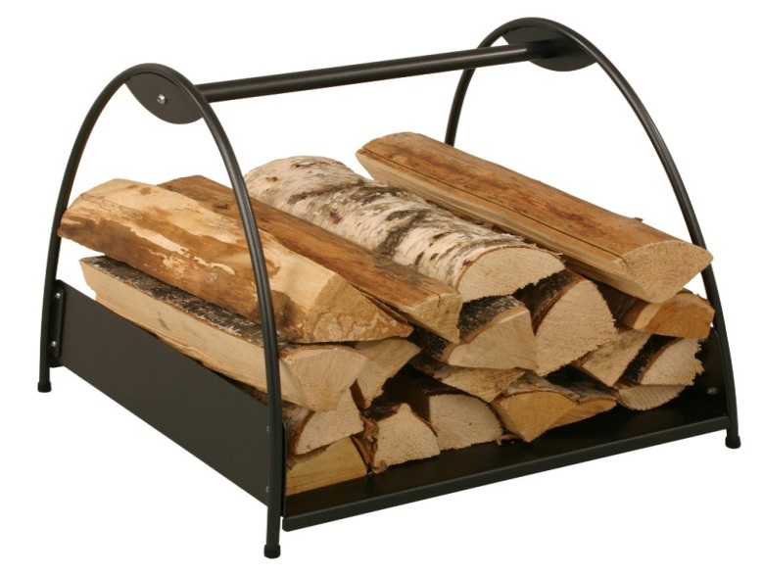
Агентство по тарифам и ценам
Архангельской области
РЕГУЛИРОВАНИЕ В СФЕРЕ ПОСТАВКИ ТОПЛИВА ТВЕРДОГО (Дров) НАСЕЛЕНИЮ
Распределение косвенных расходов по видам деятельности топливоснабжающей организации осуществляется в соответствии с учетной политикой топливоснабжающей организации (пункт 40 Положения).
При определении расчетных значений расходов, учитываемых при определении экономически обоснованной стоимости, агентство использует экономически обоснованные объемы потребления сырья, материалов, выполненных работ (услуг) и цены (тарифы) на них и использует источники информации о ценах (тарифах) и расходах в соответствии с пунктами 22-23 настоящего Положения (пункт 41 Положения).

Slide 17
Агентство по тарифам и ценам
Архангельской области
РЕГУЛИРОВАНИЕ В СФЕРЕ ПОСТАВКИ ТОПЛИВА ТВЕРДОГО (Дров) НАСЕЛЕНИЮ
По всем вопросам можно обратиться
к сотрудникам отдела:
ТЕЛЕФОН ОТДЕЛА РЕГУЛИРОВАНИЯ В ТРАНСПОРТНОМ КОМПЛЕКСЕ И НЕПРОИЗВОДСТВЕННОЙ СФЕРЕ – +7(8182) 21-19-07
1. Дружинина Елена Васильевна – консультант отдела регулирования в транспортном комплексе и непроизводственной сфере, тел. +7(8182) 21-19-07 (доб. 156), электронная почта druzhinina.ev@dvinaland.ru;
2. Мищук Ольга Владимировна – консультант отдела регулирования в транспортном комплексе и непроизводственной сфере, тел. +7(8182) 21-19-07 (доб. 157), электронная почта ovivanova@dvinaland.ru;
3. Щетнева Ольга Сергеевна – консультант отдела регулирования в транспортном комплексе и непроизводственной сфере, тел. +7(8182) 21-19-07 (доб. 153), электронная почта schetneva@dvinaland.ru.

Slide 18
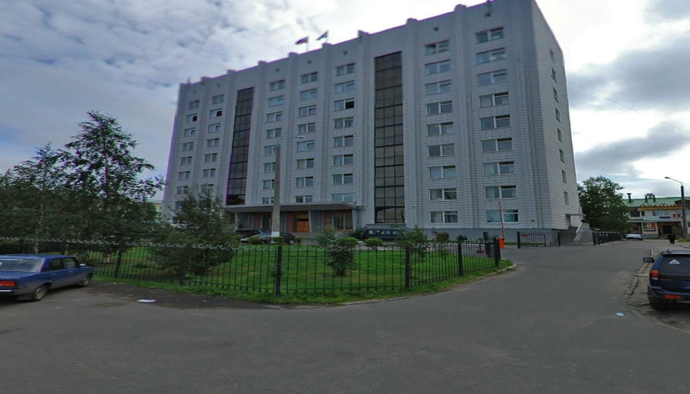
Агентство по тарифам и ценам
Архангельской области
РЕГУЛИРОВАНИЕ В СФЕРЕ ПОСТАВКИ ТОПЛИВА ТВЕРДОГО (Дров) НАСЕЛЕНИЮ
Агентство по тарифам и ценам Архангельской области
г. Архангельск, ул. Выучейского, дом 18, оф. 606 (приемная)
Благодарим за внимание!

